Slide 1
Workshop Neural Networks
Öteken Pekince

Slide 2
Wat zijn Neural Networks? & Hoe werken ze?

Slide 3
Wat zijn Neural Networks?

Slide 4
Artificial Intelligence

Slide 5
Machine Learning

Slide 6
Neural Networks

Slide 7
Hoe werken Neural Networks?

Slide 8
Stappen van een NN
Data
Variabelen Definiëren
Leren
Voorspellen

Slide 9
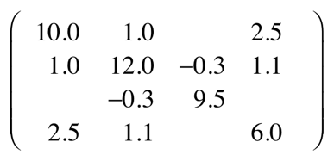
Data

Slide 10
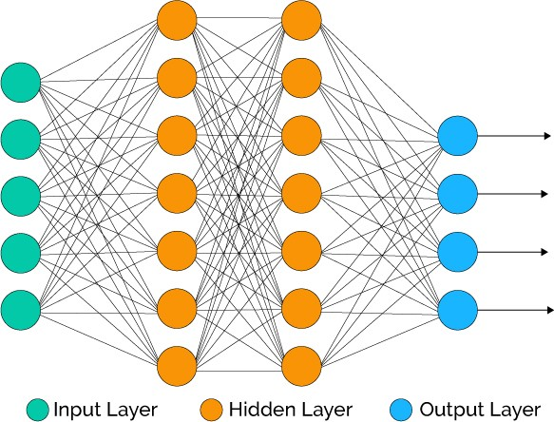
Variabelen Definieren

Slide 11
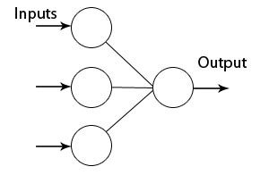
Leren

Slide 12
Leren
Studietijd
Gametijd
Intelligentie

Slide 13
Leren
Studietijd
Gametijd
Intelligentie
Studietijd
0.1
0.3
Gametijd
-0.3
Intelligentie

Slide 14
Leren
Studietijd
Gametijd
Intelligentie
Studietijd
Studietijd
5
0.1
0.1
0.3
0.4
Gametijd
Gametijd
2
0.1
-0.3
-0.3
Intelligentie
4
Intelligentie

Slide 15
Leren
Studietijd
Gametijd
Intelligentie
Studietijd
Studietijd
5
0.1
0.1
0.3
0.4
Gametijd
2
0.1
Gametijd
-0.3
-0.3
Intelligentie
4
Intelligentie
5
0.9 Error
Studietijd
0.1
2
0.4
0.1
Gametijd
-0.3
4
Intelligentie

Slide 16
Leren
Studietijd
Gametijd
Intelligentie
Studietijd
Studietijd
5
0.1
0.1
0.3
0.4
Gametijd
2
0.1
Gametijd
-0.3
-0.3
Intelligentie
4
Intelligentie
5
0.9 Error
Studietijd
Studietijd
0.1
2
0.4
0.1
Gametijd
Gametijd
-0.3
-0.3 *
error *
input *
leerTempo
4
Intelligentie
Intelligentie

Slide 17
Voorspellen

Slide 18
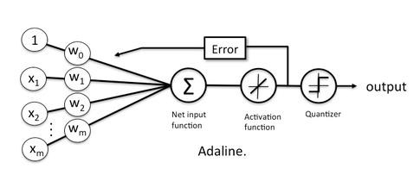
ADALINE Neuron Model
Accepteerd -1 en +1 als input
Gewichten kunnen alle getallen zijn
Heeft altijd een eerste output x0 met waarde +1
Output wordt gegeven als -1 of +1
Foutmarge wordt uitgerekend als verschil
tussen net input en verwachting

